Slide 1

CHÀO MỪNG CÁC EM
ĐẾN VỚI TIẾT HỌC
MÔN CÔNG NGHỆ 6
GV: NGUYỄN THỊ HẢI

Slide 2

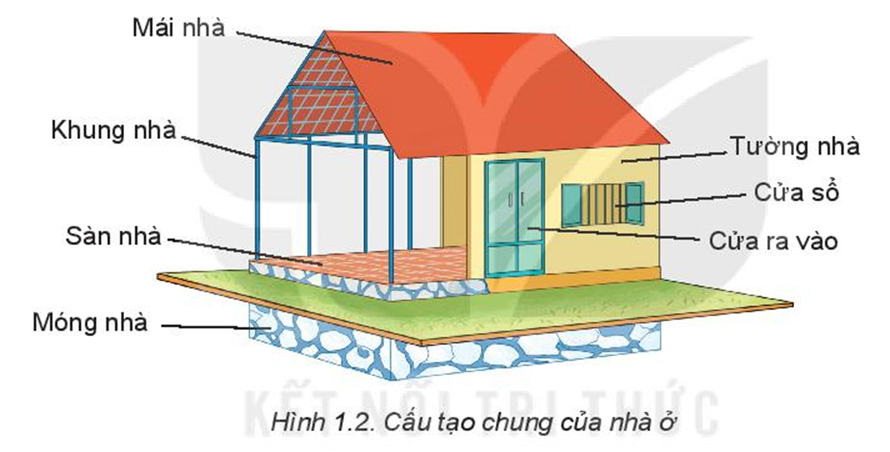
KIỂM TRA BÀI CŨ
Câu hỏi: Nhà ở được cấu tạo từ những phần nào? Cho biết cách bố trí các khu vực bên trong ngôi nhà của em?
ĐÁP ÁN
- Khu vực trong nhà gồm: khu vực sinh hoạt chung, khu vực thờ cúng, khu vực ngủ nghỉ, khu vực vệ sinh, khu vực nấu ăn,....

Slide 3

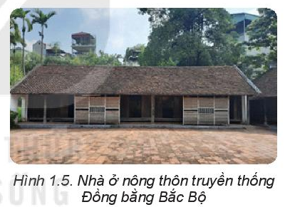
III. KIẾN TRÚC NHÀ Ở ĐẶC TRƯNG CỦA VIỆT NAM
1. Nhà ở nông thôn
Em hãy cho biết nhà ở nông thôn truyền thống thường được
xây dựng và bố trí như thế nào?
Một số khu vực chức năng trong nhà ở truyền thống thường được xây dựng tách biệt, các gian nhà được phân chia bằng hệ thống tường hoặc cột nhà.

Slide 4
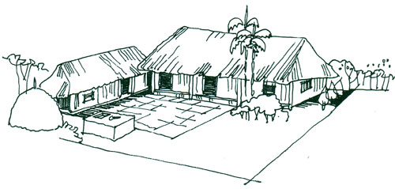
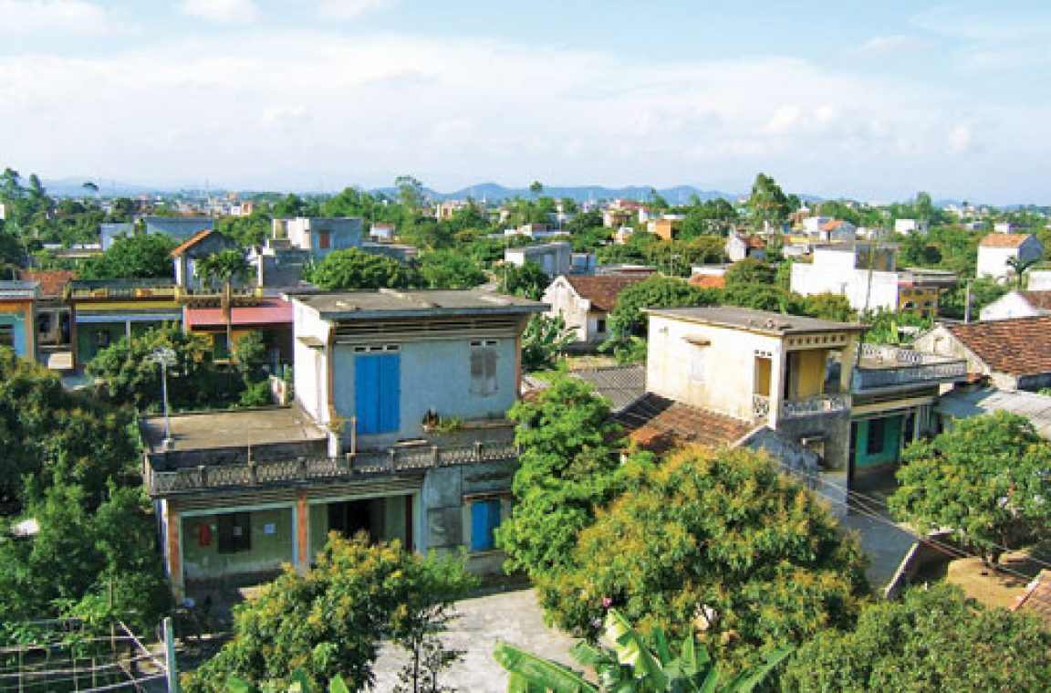

Slide 5
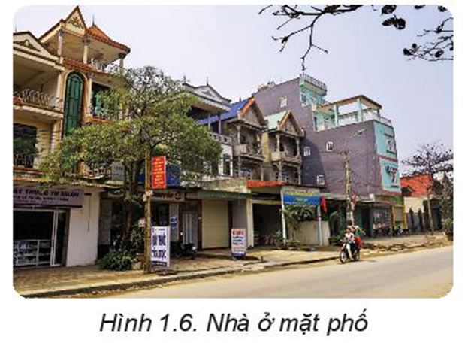
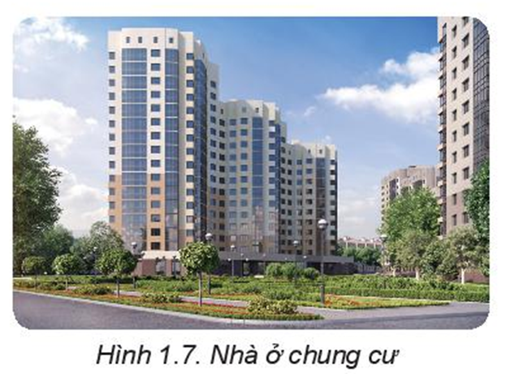
III. KIẾN TRÚC NHÀ Ở ĐẶC TRƯNG CỦA VIỆT NAM
2. Nhà ở thành thị
Nhà ở mặt phố
Nhà ở chung cư

Slide 6

III. KIẾN TRÚC NHÀ Ở ĐẶC TRƯNG CỦA VIỆT NAM
2. Nhà ở thành thị
Nhà ở mặt phố
Em hãy cho biết nhà ở mặt phố thường được xây dựng như thế nào?
Thường được thiết kế nhiều tầng hoặc thiết kế để có thể vừa ở vừa kinh doanh.

Slide 7
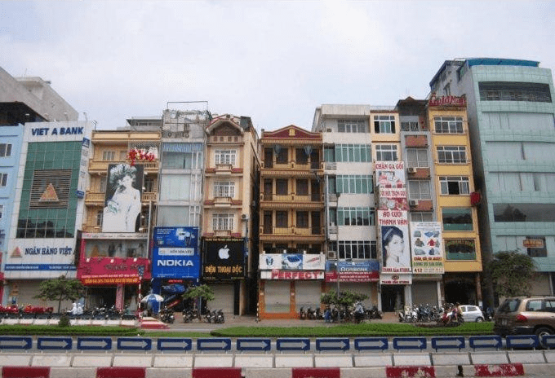

Slide 8
III. KIẾN TRÚC NHÀ Ở ĐẶC TRƯNG CỦA VIỆT NAM
2. Nhà ở thành thị
Nhà ở chung cư
Em hãy cho biết nhà ở chung cư thường được xây dựng như
thế nào?
Nhà chung cư được xây dựng để phục vụ nhiều gia đình.
- Không gian riêng: nhà (căn hộ);
- Không gian chung: Khu để xe, khu mua bán, khu sinh hoạt cộng đồng.

Slide 9
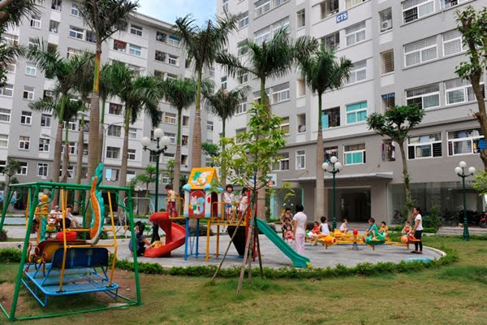
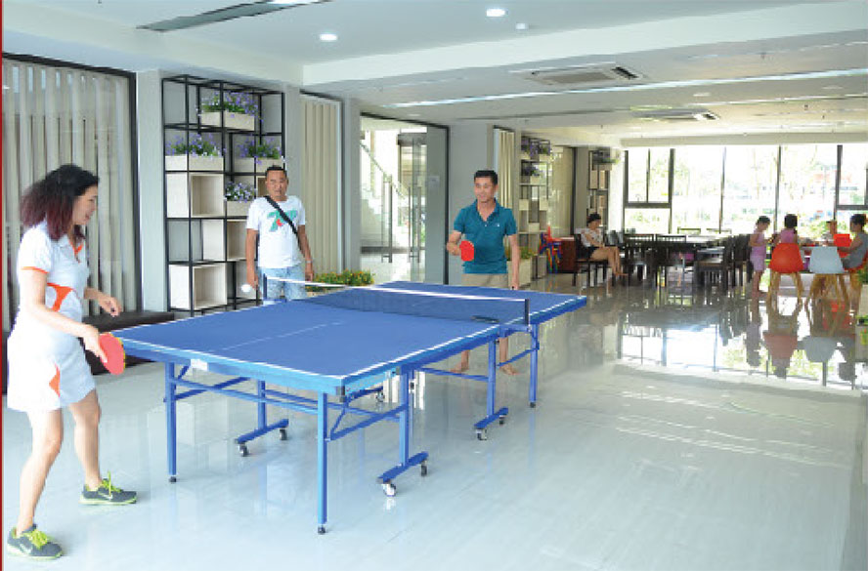
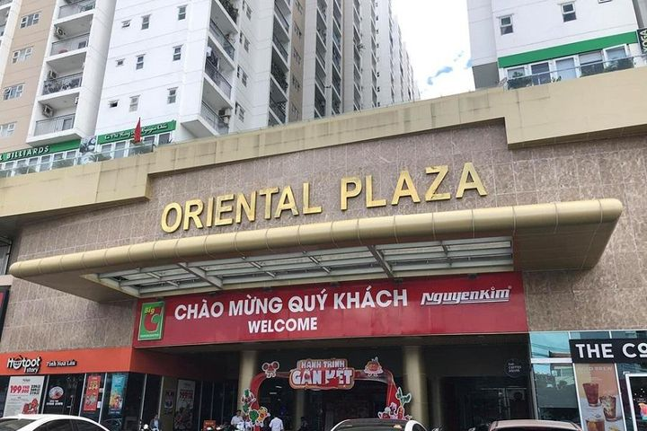
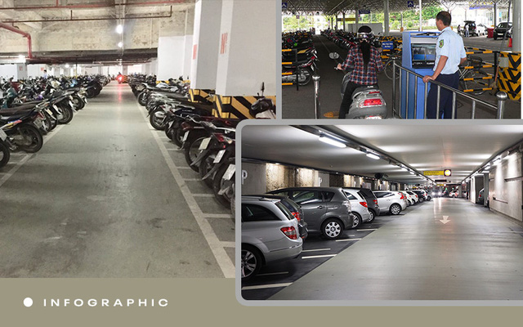

Slide 10
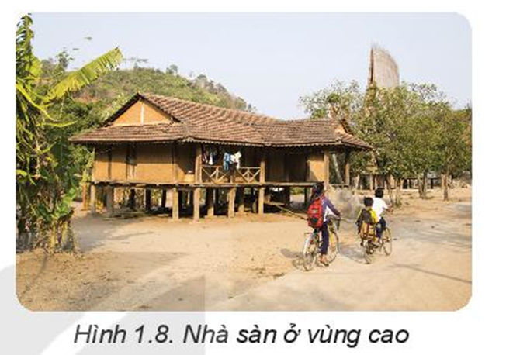
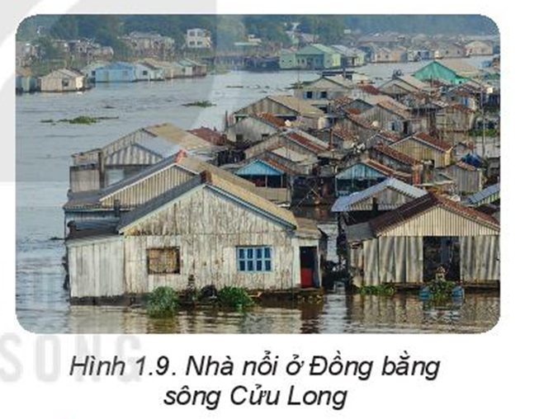
3. Nhà ở các khu vực đặc thù
Nhà sàn
Nhà nổi

Slide 11
3. Nhà ở các khu vực đặc thù
a, Nhà sàn
Em hãy cho biết nhà sàn được xây dựng như thế nào?
Nhà sàn là kiểu nhà được dựng trên các cột phía trên mặt đất, phù hợp với đặc điểm của địa hình, tập quán sinh hoạt của người dân.
Phần sàn: khu vực sinh hoạt chung, để ở và nấu ăn.
Dưới sàn: cất giữ công cụ lao động.

Slide 12
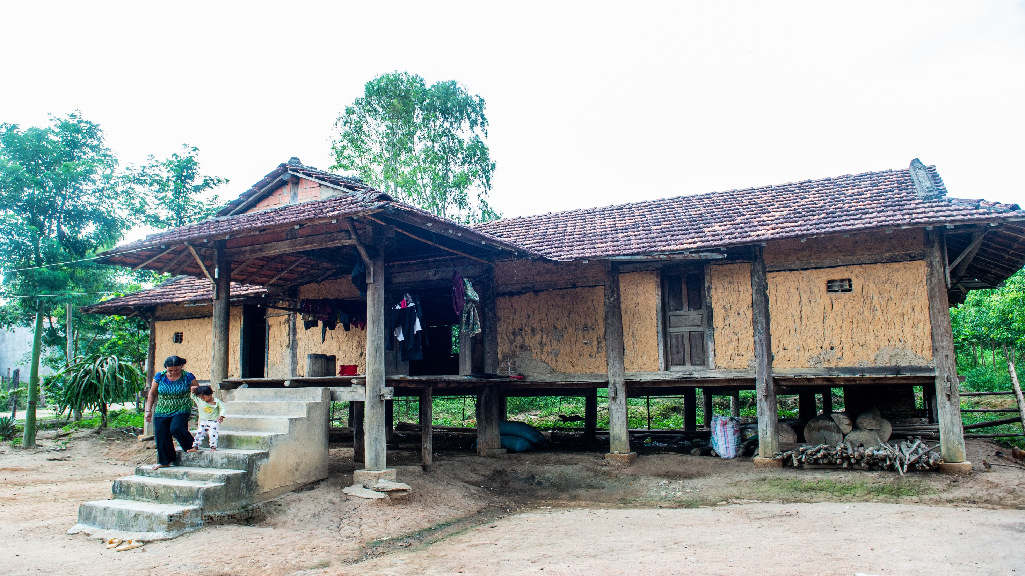

Slide 13
3. Nhà ở các khu vực đặc thù
b, Nhà nổi
Em hãy cho biết nhà nổi được xây dựng như thế nào?
Là kiểu nhà được thiết kế có hệ thống phao dưới sàn giúp nhà có thể nổi trên mặt nước.
- Nhà có thể di động hoặc cố định.

Slide 14

Kết nối năng lực
Sử dụng internet hoặc qua sách, báo… để tìm hiểu thêm về đặc điểm kiến trúc nhà ở các vùng miền khác nhau của đất nước ta.

Slide 15
Luyện tập
Ở nơi em sống có những kiểu kiến trúc nhà ở nào? Nhà sàn và nhà nổi phù hợp với những vùng nào ở nước ta ?

Slide 16

Vận dụng
1.Nhà em thuộc kiểu kiến trúc nhà ở nào mô tả các khu vực chức năng trong ngôi nhà của gia đình em?
2. Nêu ý tưởng thiết kế ngôi nhà có các phòng chức năng phù hợp với các thành viên trong gia đình em?

Slide 17
CỦNG CỐ
Câu 1: Kiểu nhà nào dưới đây được xây dựng trên các cột phía trên mặt đất?
A. Nhà chung cư.
B. Nhà sàn
B. Nhà sàn
C. Nhà nông thôn truyền thống.
D. Nhà mặt phố.

Slide 18
Câu 2: Một tin rao bán nhà trên báo được đăng như sau:
“ Cần bán căn hộ có hai mặt thoáng, diện tích 100 m² có 3 phòng ngủ, 2 phòng vệ sinh. Tòa nhà có 2 tầng hầm để xe và khu sinh hoạt cộng đồng”.
Nhà được bán thuộc loại nhà ở nào?
Nhà ở chung cư

Slide 19
DẶN DÒ
HS học bài, trả lời các câu hỏi SGK và SBT.
Tìm hiểu trước nội dung bài 2: Xây dựng nhà ở.

Slide 20





BÀI HỌC KẾT THÚC

